Slide 1
Воспитатель МБДОУ «Сидоровский детский сад» комбинированного вида Бурмина Н.В.
Презентация опыта работы
для детей старшего
дошкольного возраста
по ранней профориентации
«Играя в профессии - я выбираю свое будущее»

Slide 2
Цель программы: Создание в дошкольном учреждении условий, направленных на раннюю профориентацию дошкольников, включающую формирование позитивных установок к труду, системных представлений о труде взрослых с учетом особенностей профессионально-трудовой деятельности взрослых в сельском поселении (районе, регионе), через организацию предметно – игровой среды и включение детей в сюжетно- ролевые игры с вариативными производственными сюжетами. Целевая аудитория: Программа рассчитана на детей старшей разновозрастной группы. Объем программы и формы работы: Цикл занятий рассчитан на 8 месяцев по 1 разу в неделю. Продолжительность занятий – 30 минут. Количество занятий – 31. В занятия включены экскурсии по организациям и предприятиям данного места проживания. Время, затраченное на экскурсии, составляет от 1 до 1,5 часов

Slide 3
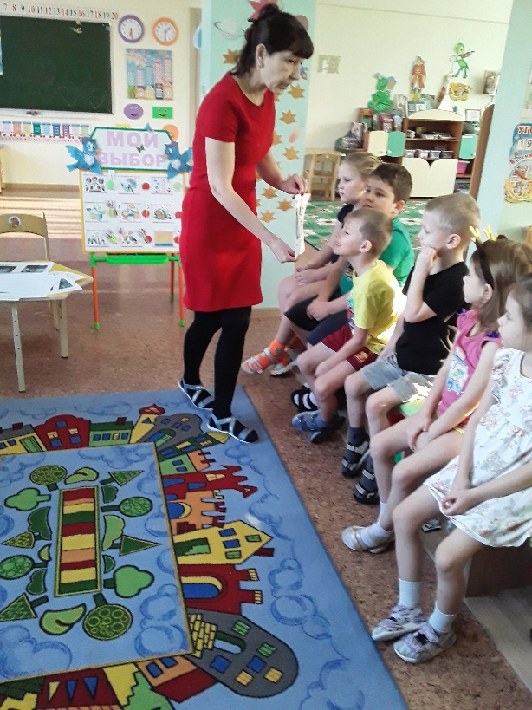
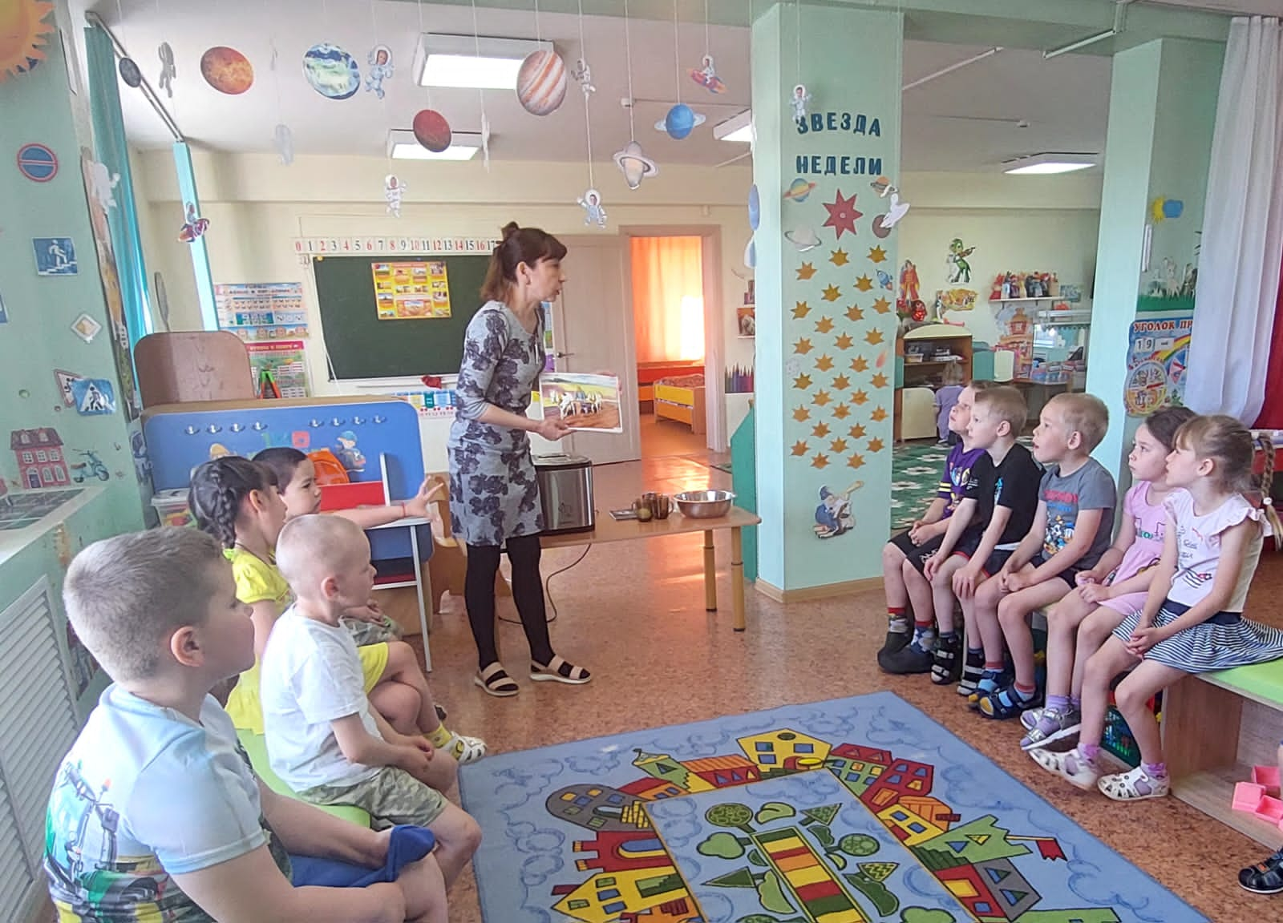
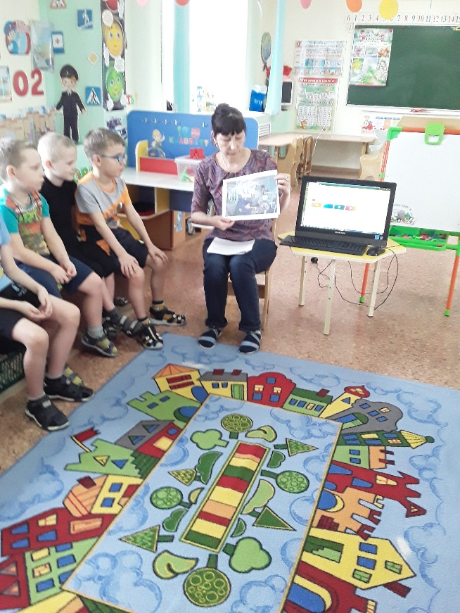
Беседа, как средство систематизации и уточнения представлений о той или иной профессии

Slide 4
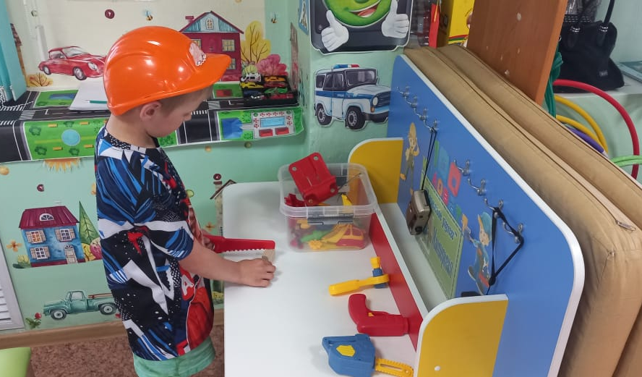
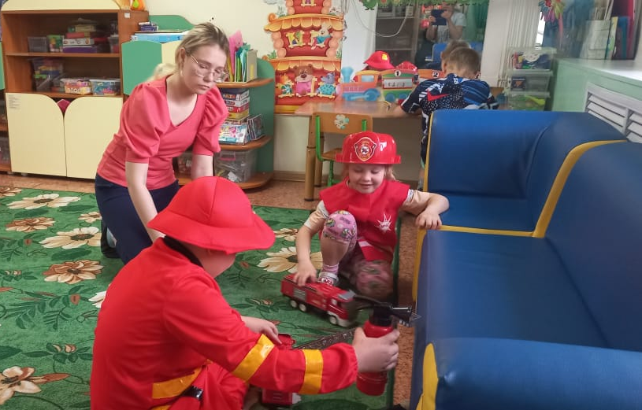
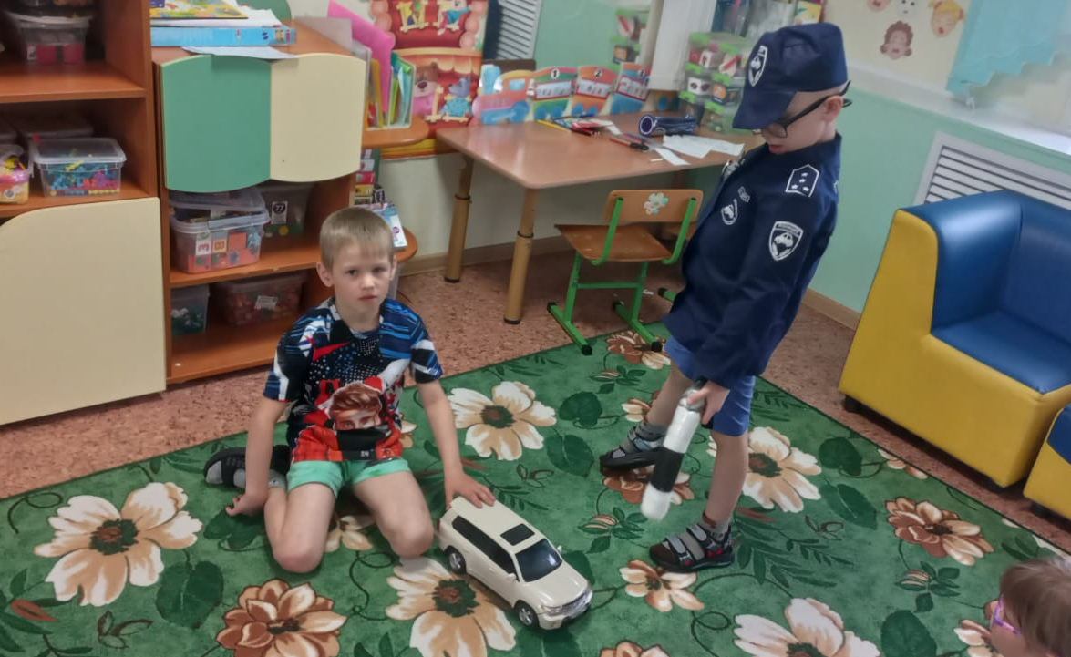
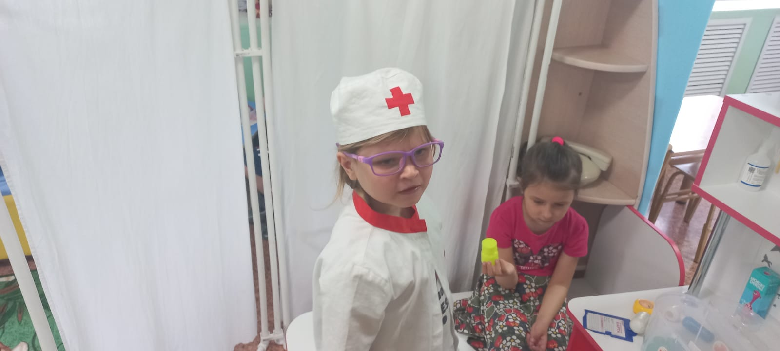
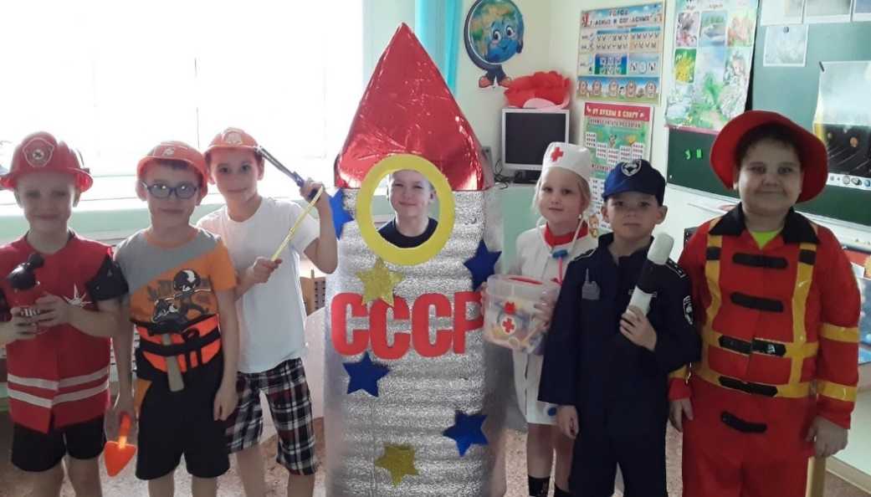
Сюжетно-ролевая игра как деятельность, в которой дети примеряют на себя роль взрослого в профессии

Slide 5
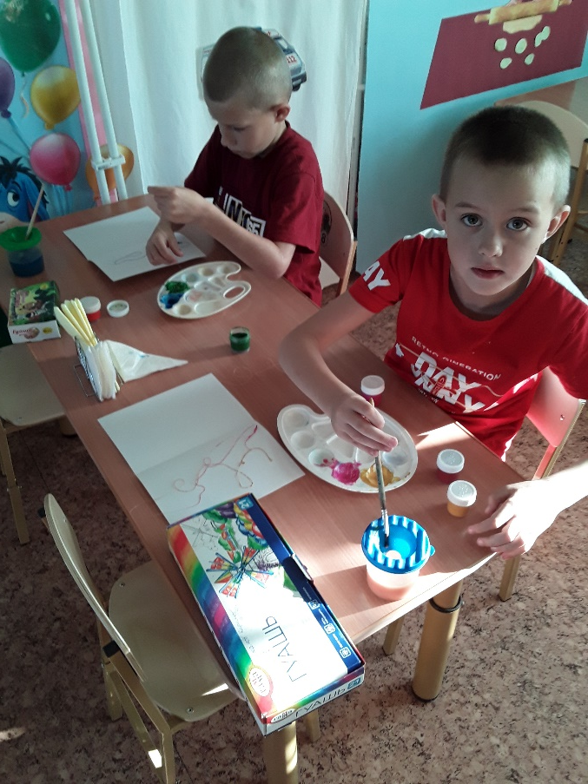
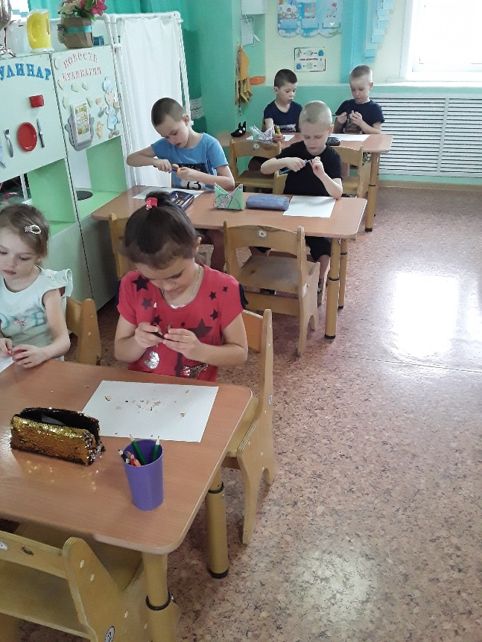
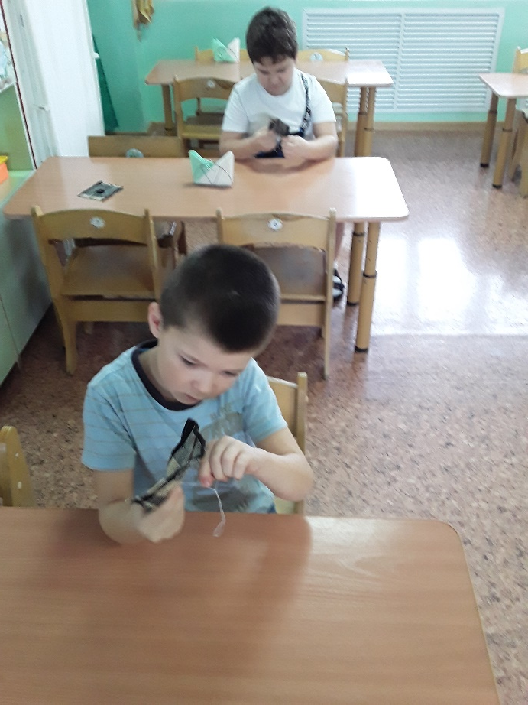
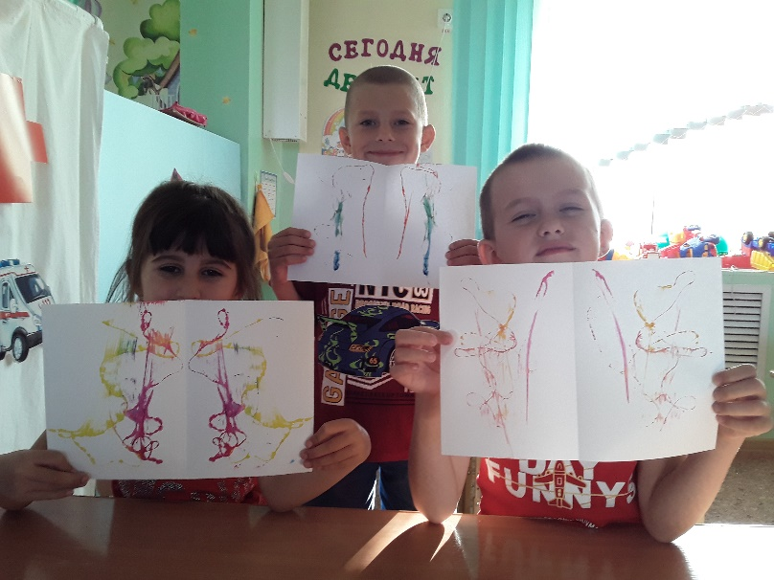
Практическая деятельность

Slide 6
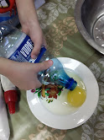
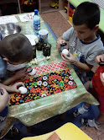
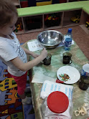
Экспериментальная деятельность

Slide 7
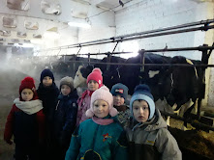
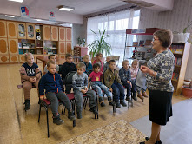
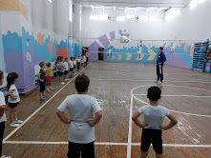
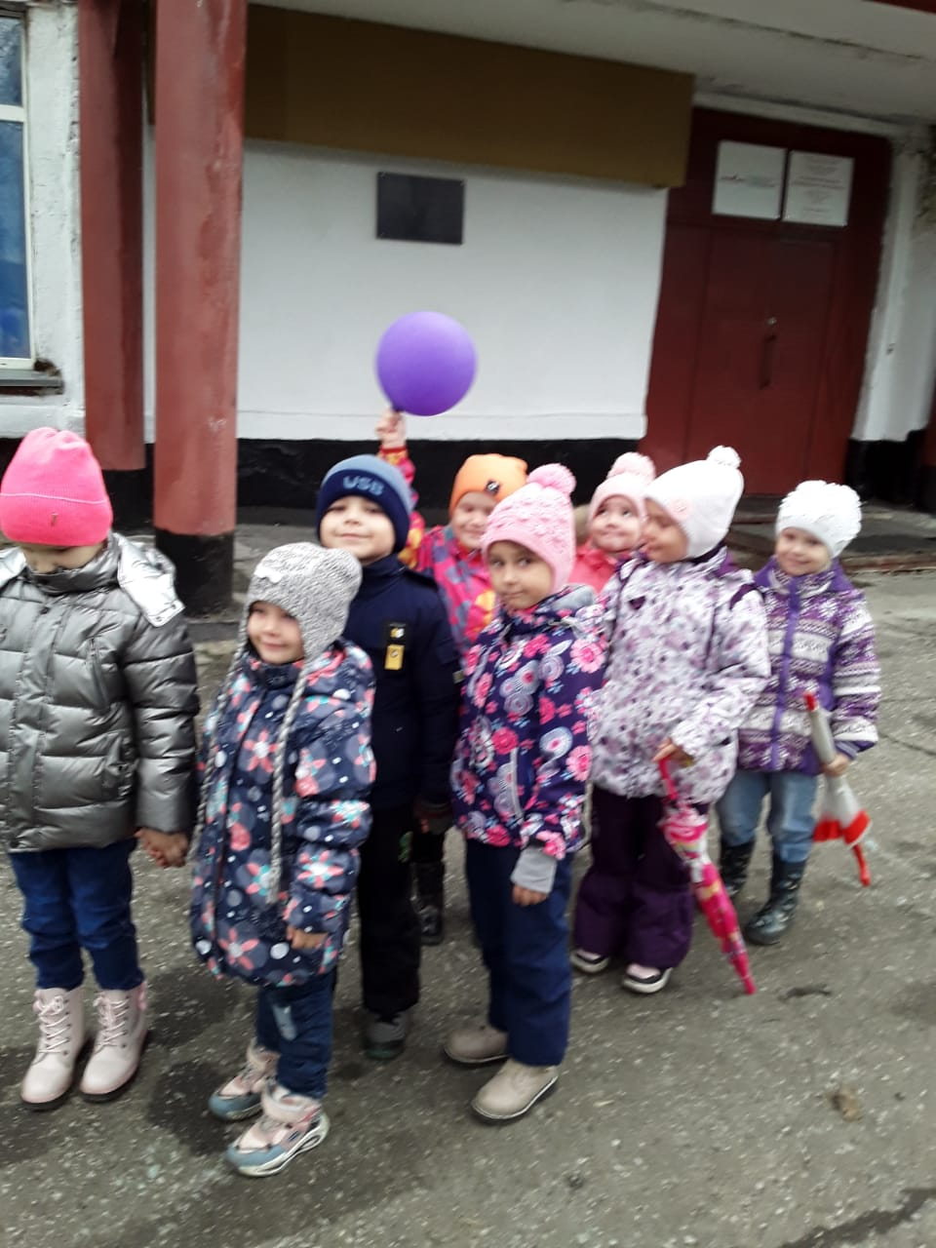
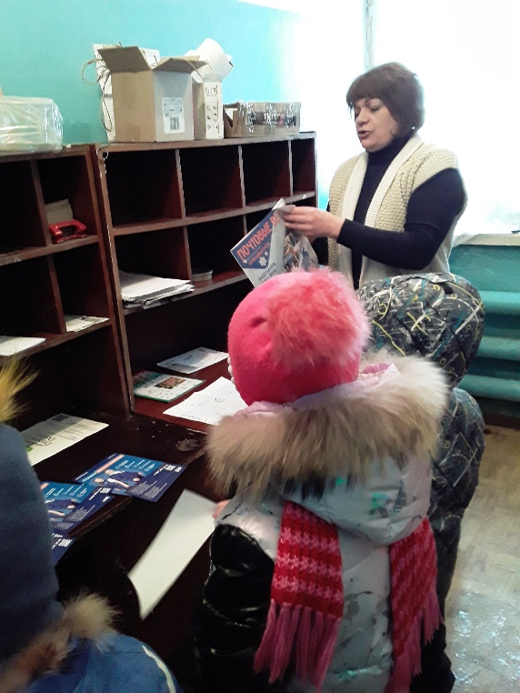
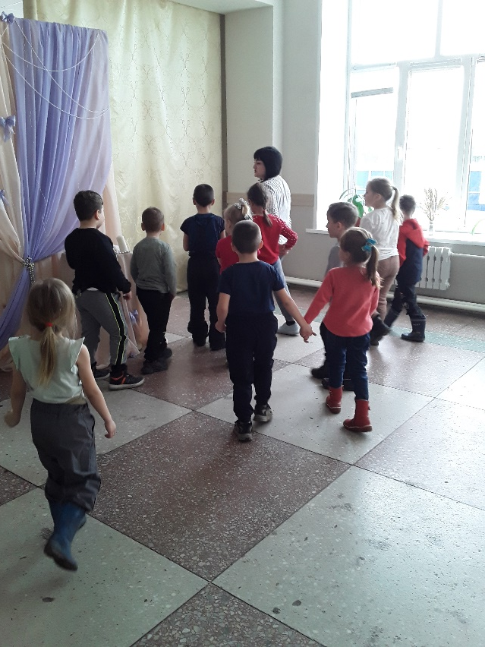
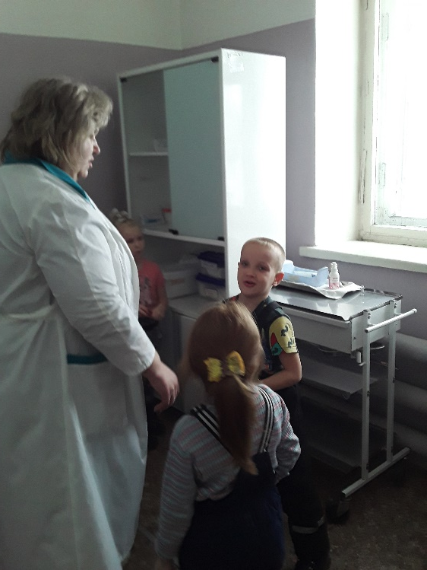
Экскурсии

Slide 8
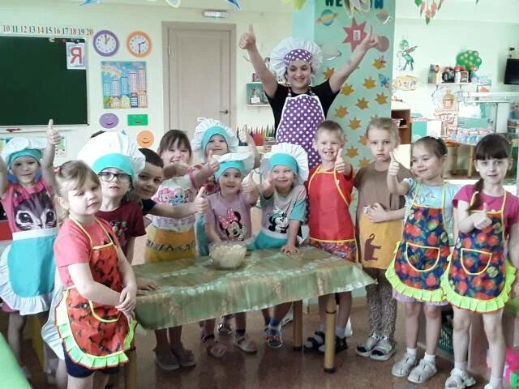
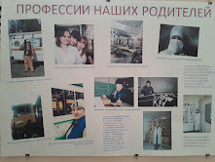
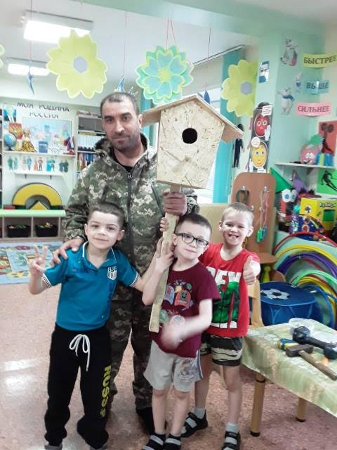
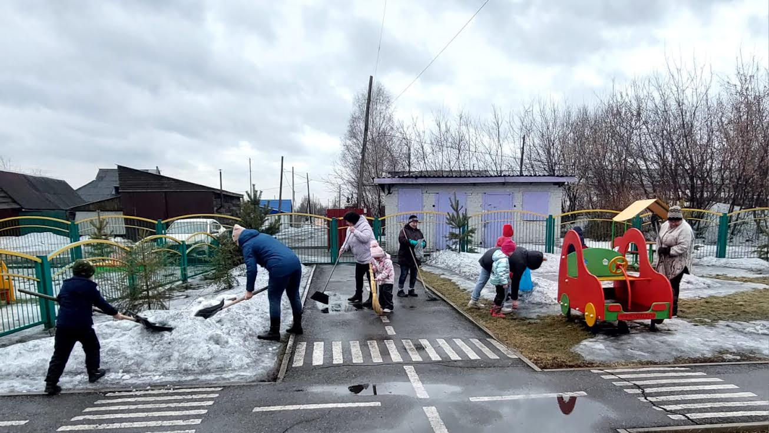
Работа с родителями

Slide 9
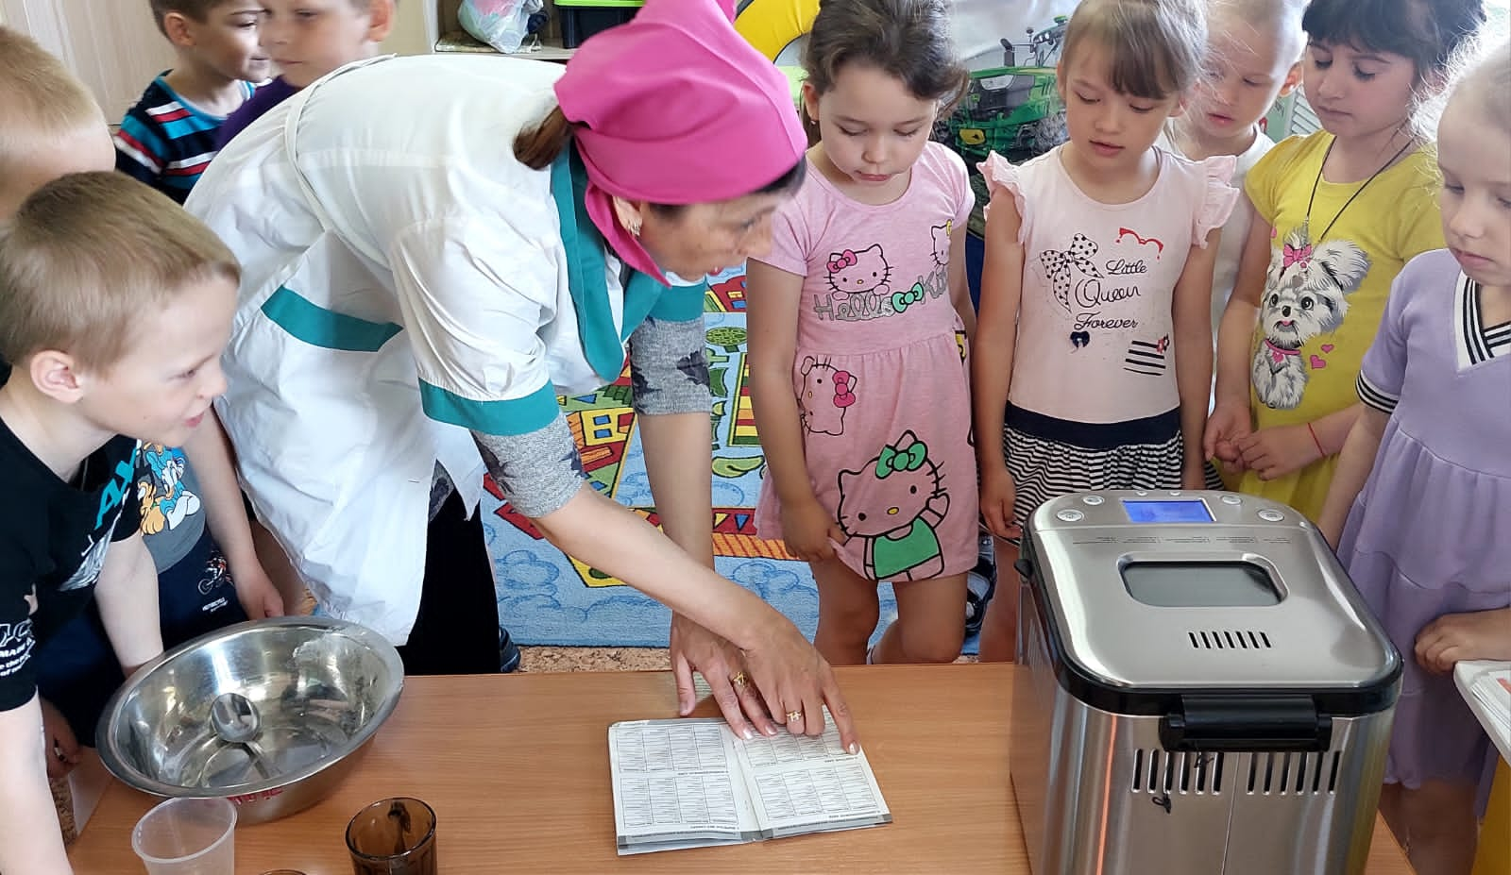
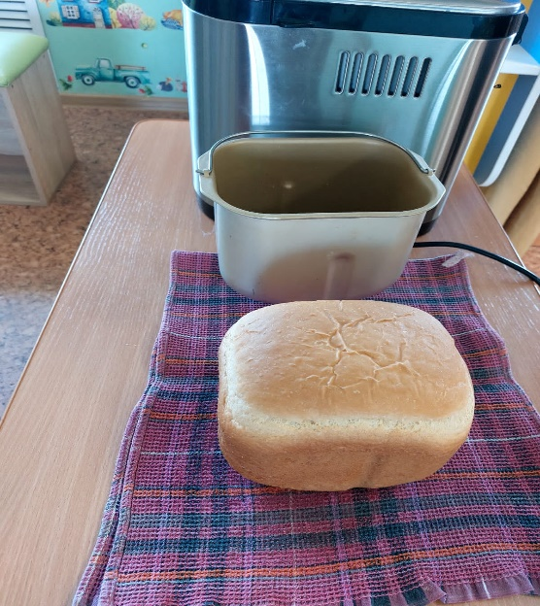
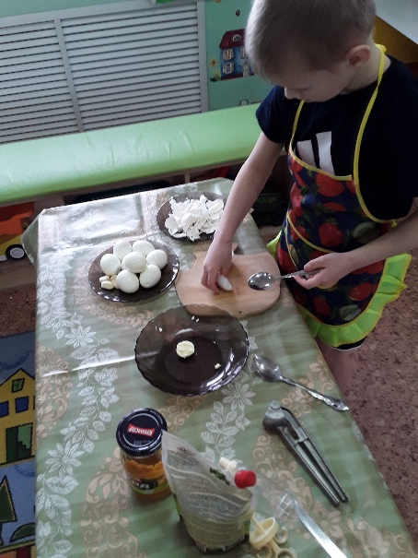
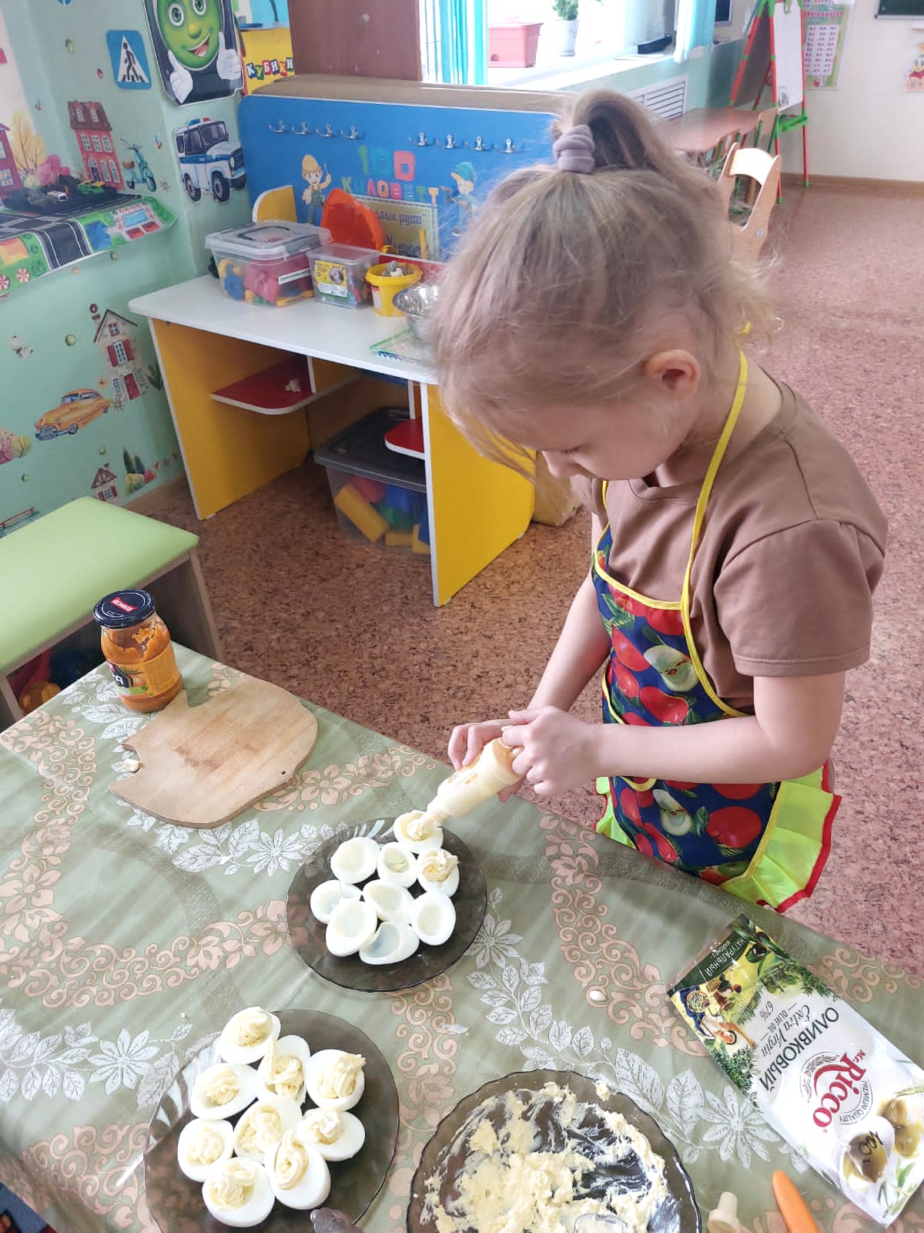
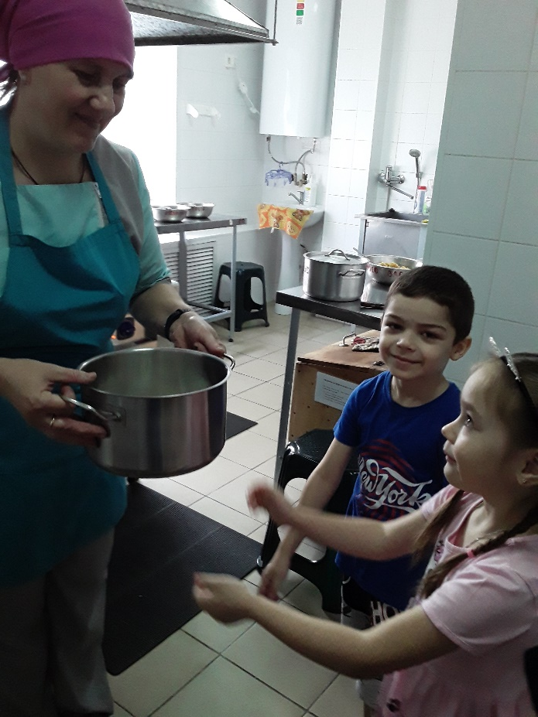
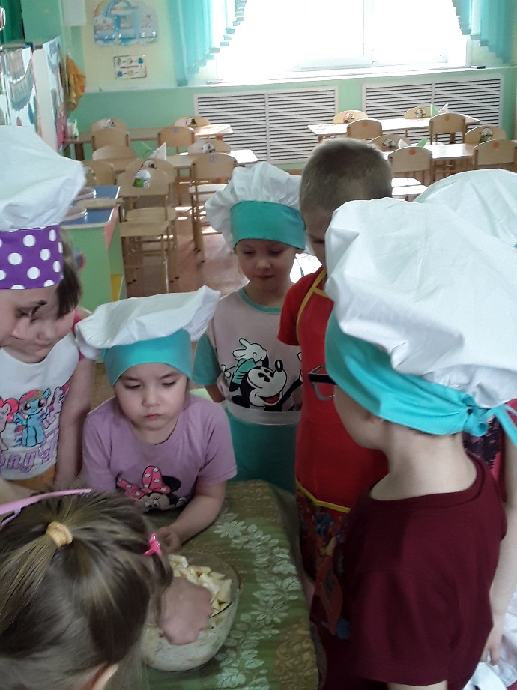
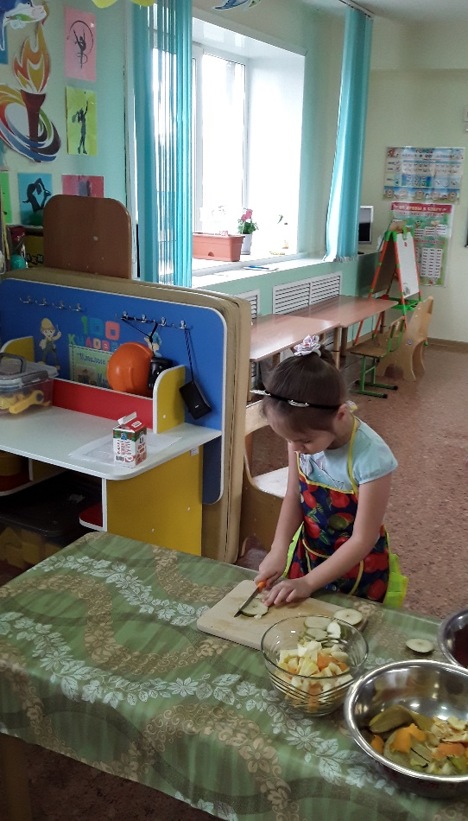
Кулинария

Slide 10
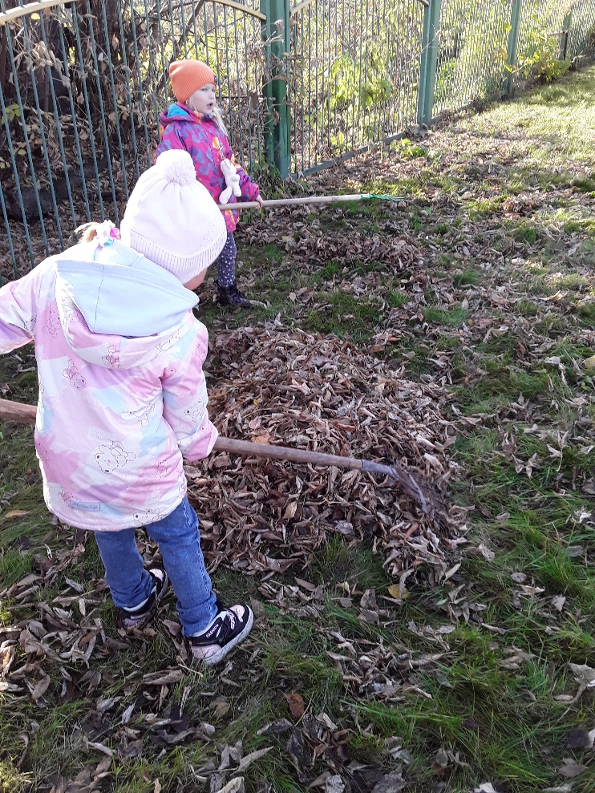
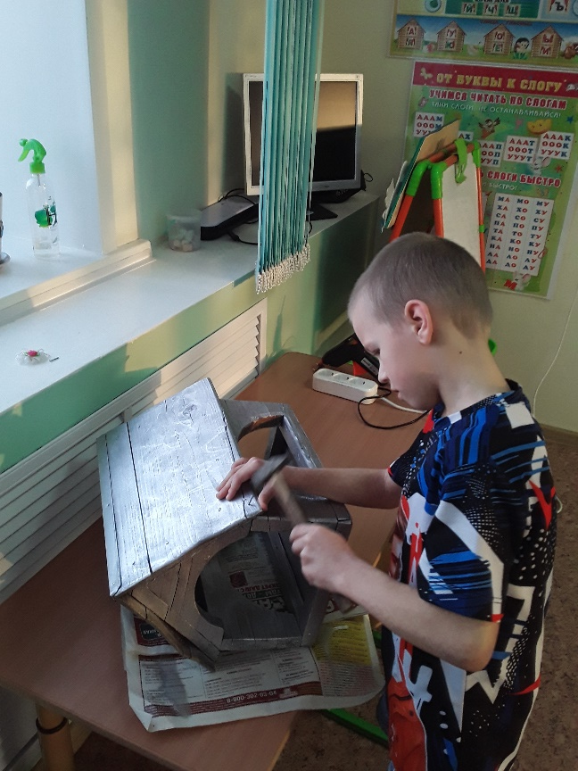
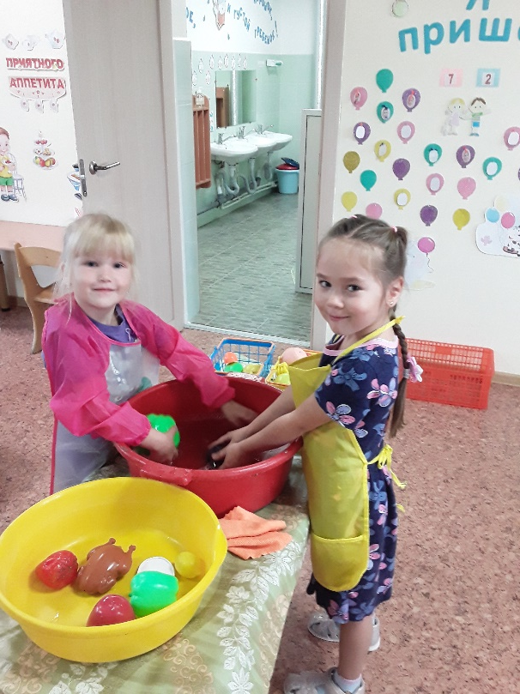
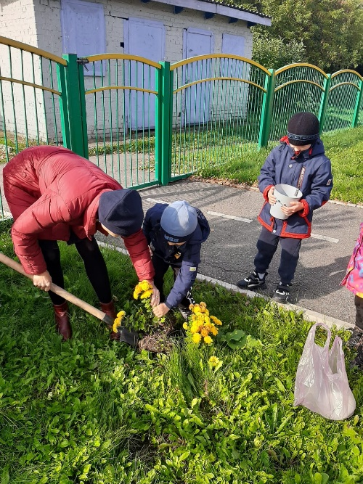
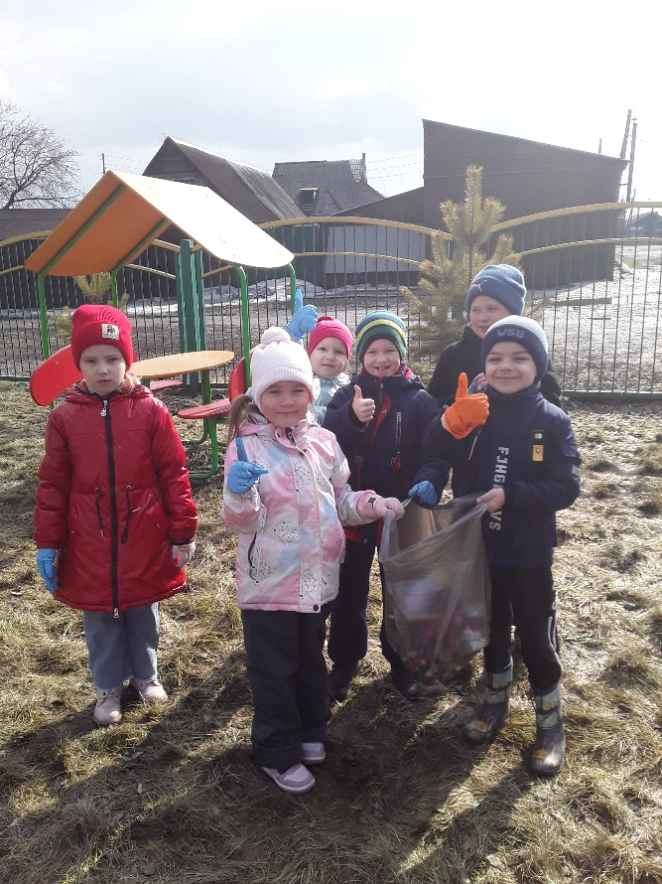
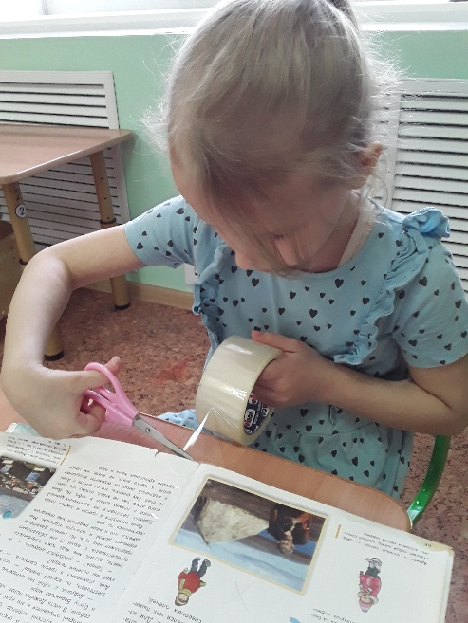
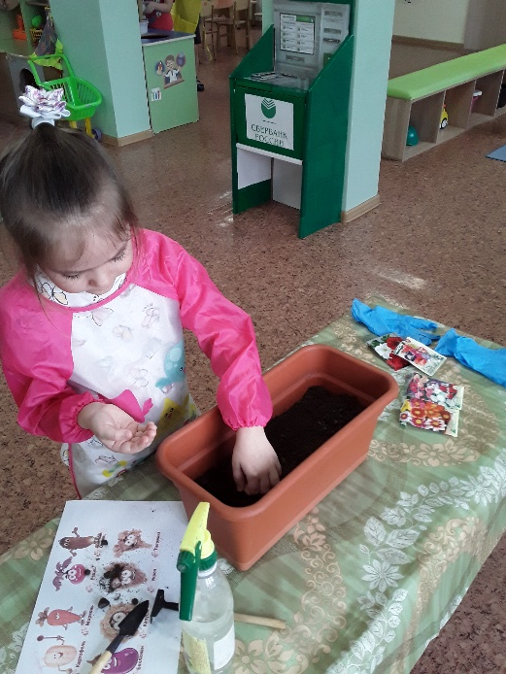
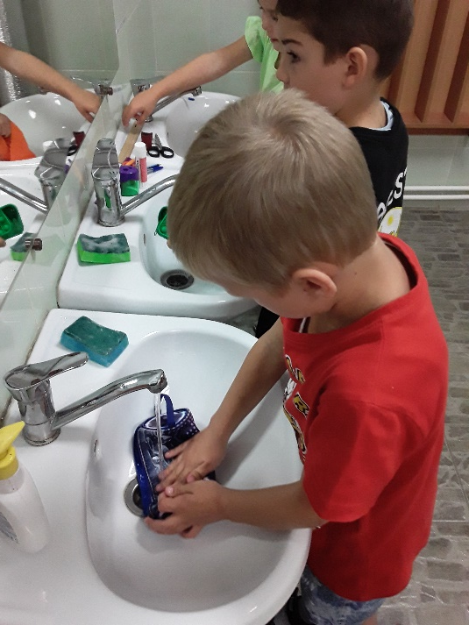
Трудовой десант

Slide 11
СПАСИБО ЗА ВНИМАНИЕ!

